Slide 1
Tecnología
Investigación y
Desarrollo

Slide 2
Tratamiento de los aceros

Slide 3
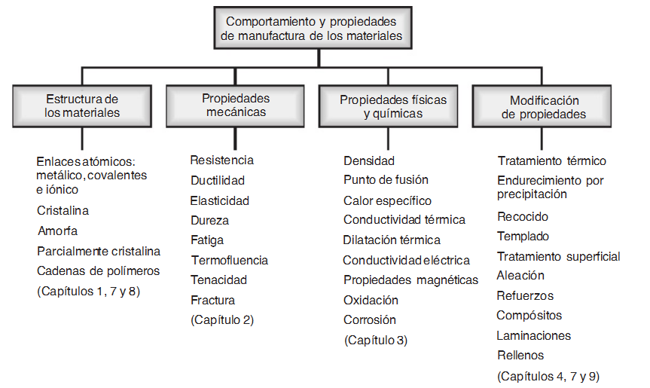

Slide 5
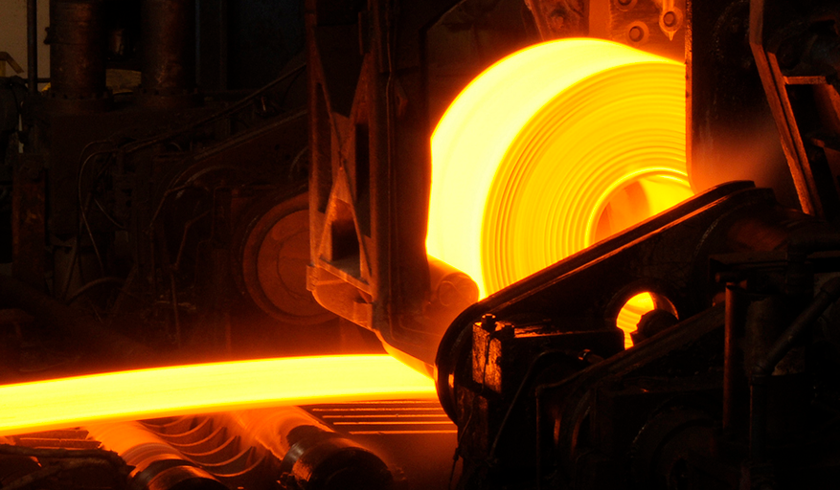
Tratamientos Térmicos

Slide 6
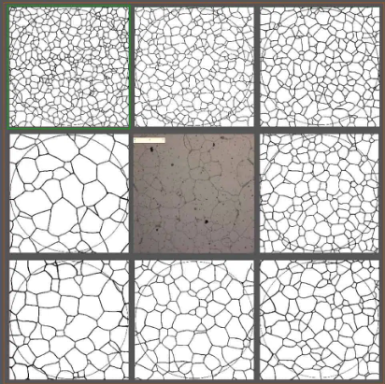
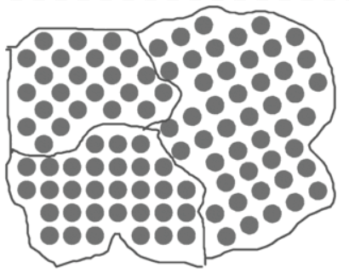
Tratamiento
Térmico
Varían según temperatura, tiempo de calentado y tiempo de enfriado.
Varían la microestructura del material
Recocido
Normalizado
Templado

Slide 7
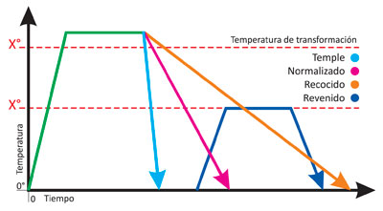
Recocido
Difusión
Homogeniza el material, elimina Z, Mn, C, etc.
Metal calentado entre 550-700 °C por más de 1hr
Enfriado al aire, por horas

Slide 8
Recocido
Recristalización
Genera granos nuevos

Slide 9
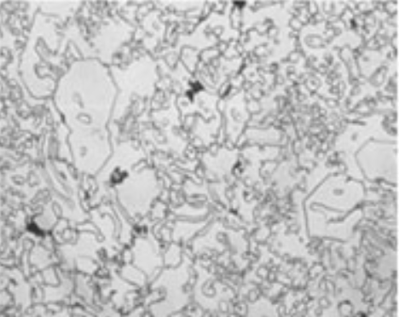
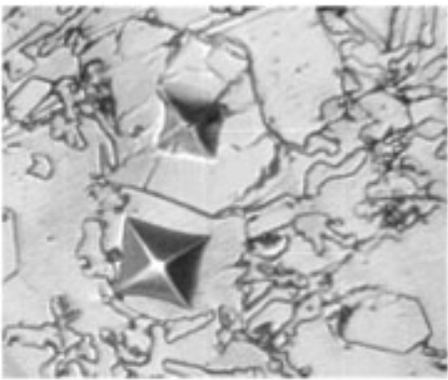
Recocido
Esferoidización
Las laminas de cementita se transforman en esferas,
Metal calentado entre 500 t 550°C por más de 4hr
Enfriado al aire, por horas

Slide 10
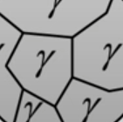
Recocido
Regeneración
Provee mayor ductilidad, facilitando mecanizados.
Metal calentado entre 700 a 800°C por más de 4hr
Enfriado dentro del horno

Slide 11
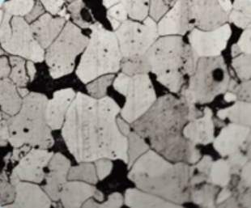
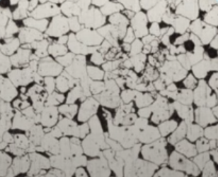
Normalizado
Aumenta tenacidad y dureza
Busca obtener una estructura homogénea de grano fino.
1000 a 1100 °C
Enfriado al Aire

Slide 12
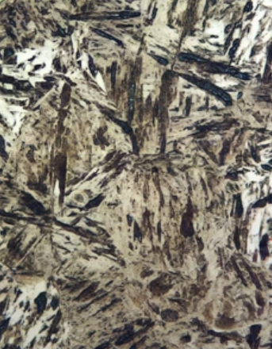
Templado
Aumenta Dureza
y elasticidad
Tratamiento riesgoso, posibilidad de generar grietas.
Se utiliza el revenido como post proceso
650 a 800°C
Enfriado en agua o aceite

Slide 13
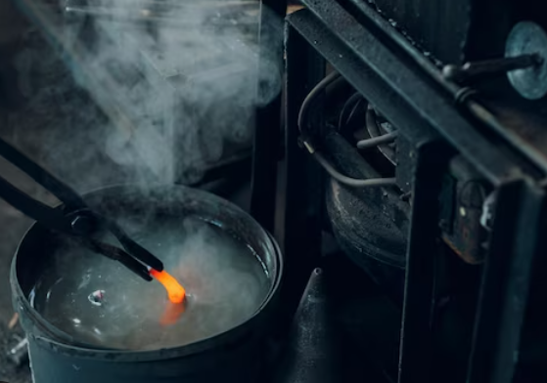
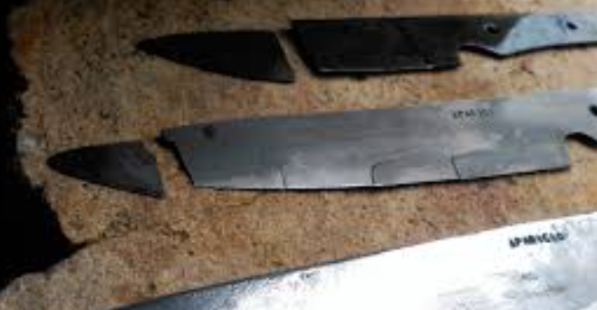
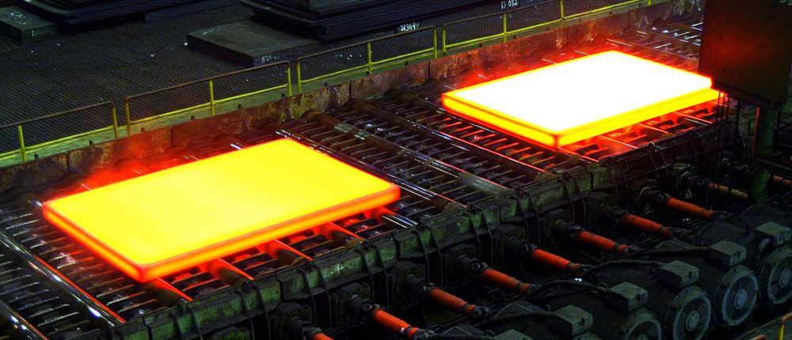
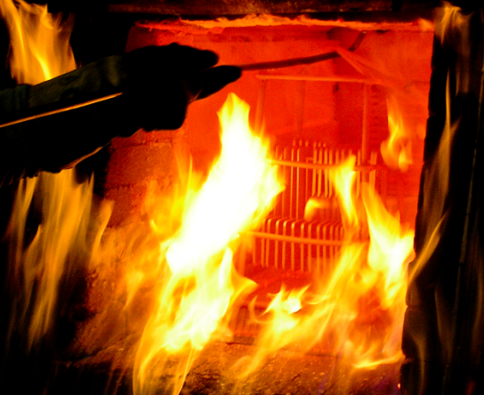
Recocido
Regeneración
Provee mayor ductilidad, facilitando mecanizados.
Metal calentado entre 700 a 800°C por más de 4hr
Enfriado dentro del horno

Slide 14
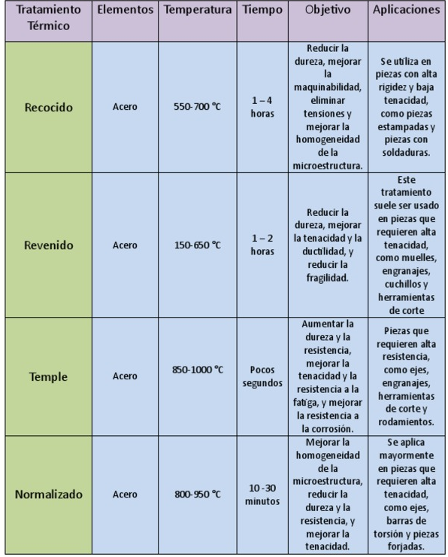
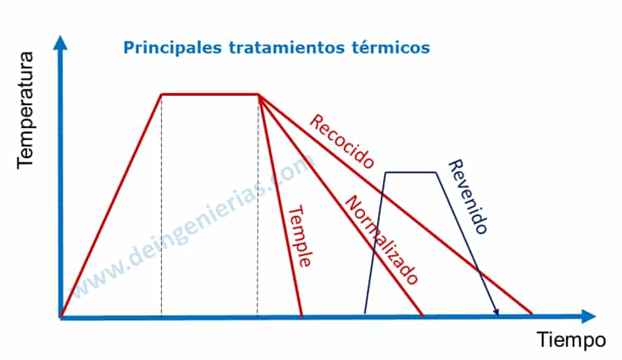
Enfriamiento de los tratamientos

Slide 15
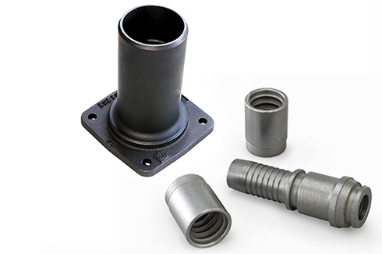
Tratamientos superficiales

Slide 16
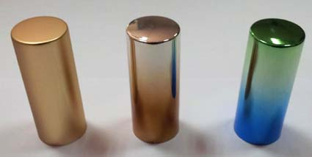
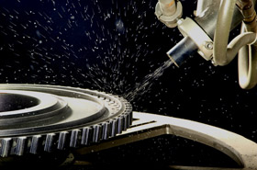
Tratamiento
Superficial
Varían la superficie del material pero conservan su microestructura.
Temple superficial
Cementación
Granallado
Corrosión
Anodizado
Revestimiento con aleación.
Utilizado al ser necesario diferentes propiedades en una misma pieza.

Slide 17
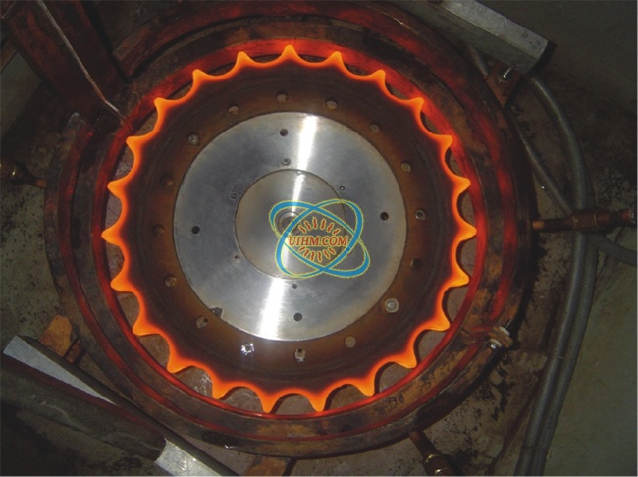
Tratamiento
Superficial
Templado superficial
Aumenta la dureza de la superficie, manteniendo su tenacidad interna.
Se calienta solo la superficie del metal para luego ser enfriado rapidamente

Slide 18
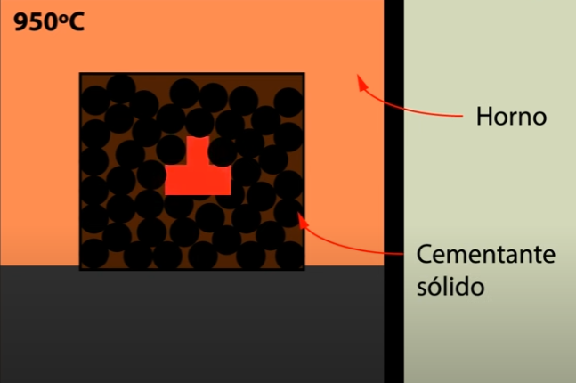
Tratamiento
Superficial
Cementación
Se agrega carbono en la superficie durante el calentamiento para posteriormente ser templada.

Slide 19
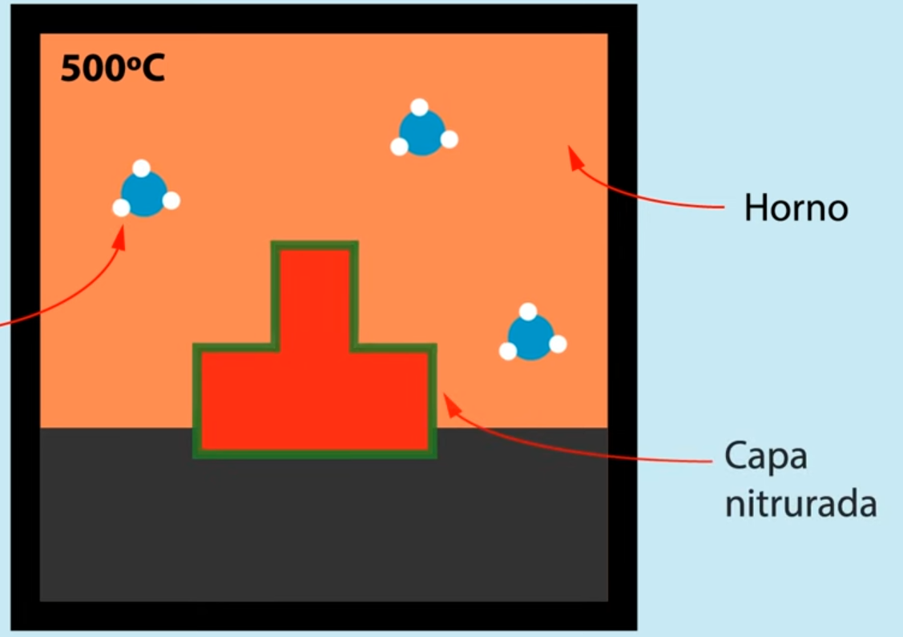
Tratamiento
Superficial
Nitruración
Obtienen nitruros en la superficie mediante exposición a un ambiente nitrogenado durante días.

Slide 20
Tratamiento
Superficial
Granallado
Tratamiento mecánico.
Lanza pequeñas bolas de acero que aplanan la superficie de tal manera que queda más compacta.

Slide 21
Tratamiento
Superficial
Granallado
Tratamiento mecánico.
Lanza pequeñas bolas de acero que aplanan la superficie de tal manera que queda más compacta.

Slide 22
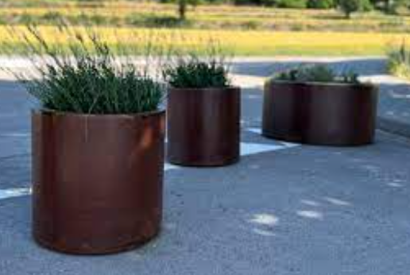
Tratamiento
Superficial
Corrosión
Proceso químico donde se oxida controladamente la superficie para evitar una mayor contaminación

Slide 23
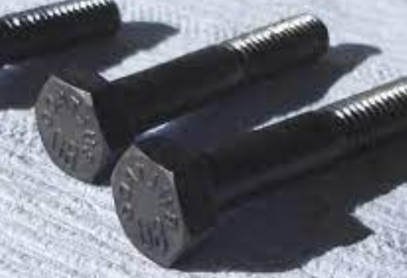
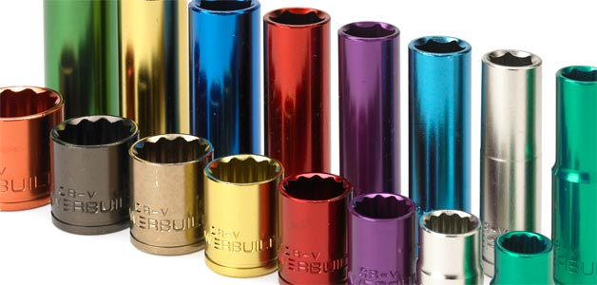
Tratamiento
Superficial
Corrosión, Pavonado y Anodizado
Proceso químico donde se oxida controladamente la superficie para evitar una mayor contaminación

Slide 24
Tratamiento
Superficial
Revestimiento aleado
Recubrimiento por diversos métodos con otro material para lograr una capa anticorrosiva.
Cincado
Cromado
Niquelado
Galvanizado

Slide 25
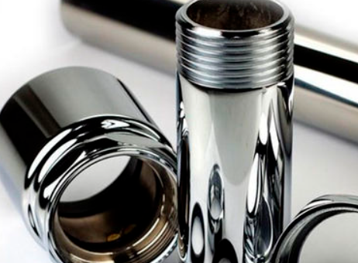
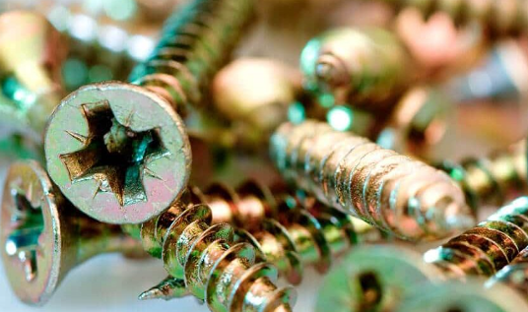
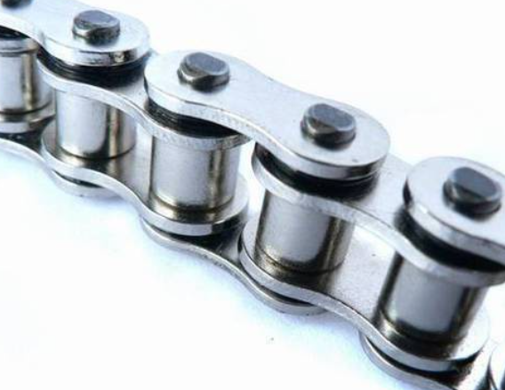
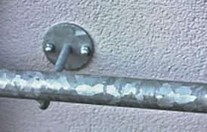

Slide 26
Tratamiento
Superficial
Tratamiento
Térmico
Lograr la conservación de la pieza.
Aumentar dureza superficial
Lograr diversas propiedades mediante el calentamiento y enfriado del material.

